Slide 1

Реализация региональной программы по гражданско-патриотическому воспитанию детей дошкольного возраста в Республике Крым
«Крымский веночек».
Создание РППС
по теме недели.

Slide 2


Простота детских игр обманчива, это явление все знают, но не все понимают.
П. Ф. Каптерев

Slide 3
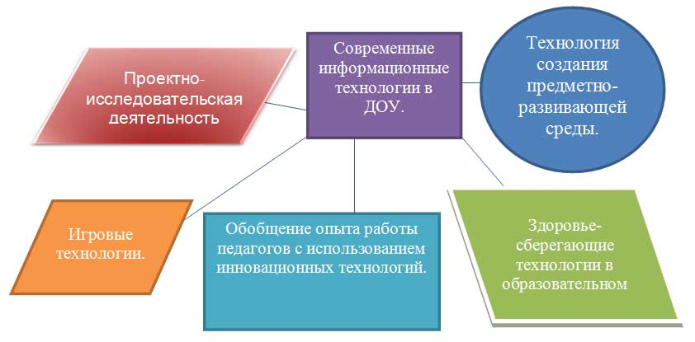
Новые педагогические технологии гарантируют разноаспектные достижения дошкольников и в дальнейшем их успешное обучение в школе.

Slide 4


Разноаспектность заявленных тем в рабочих программах
Реализация регионального компонента
Большая
наполняемость групп
Небольшие групповые помещения

Slide 5
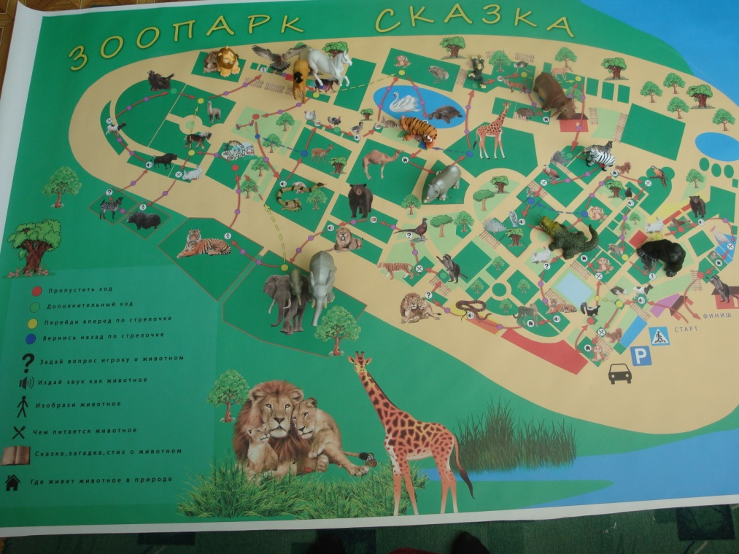

Slide 6
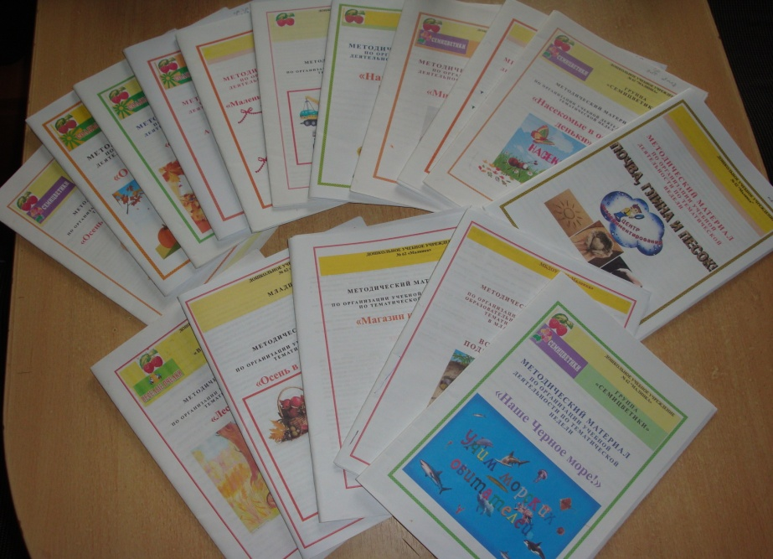
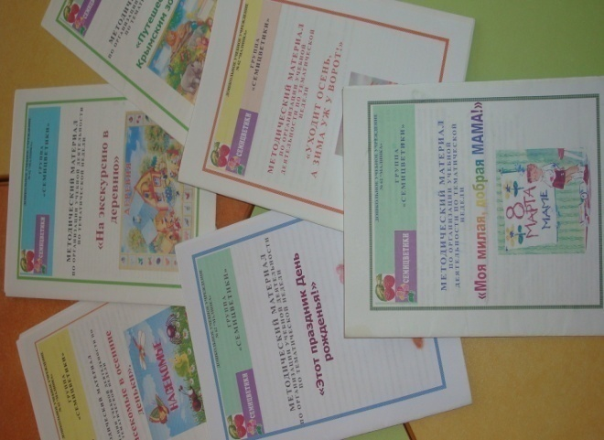
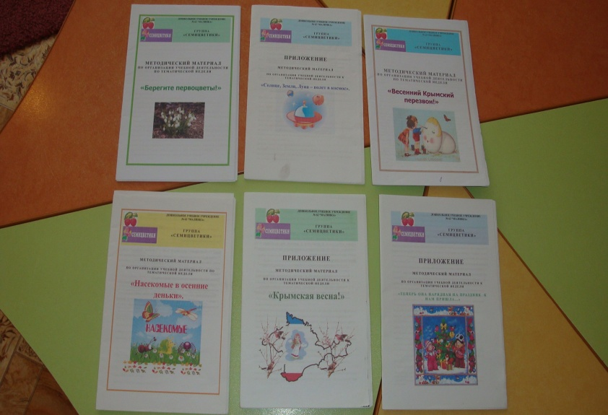
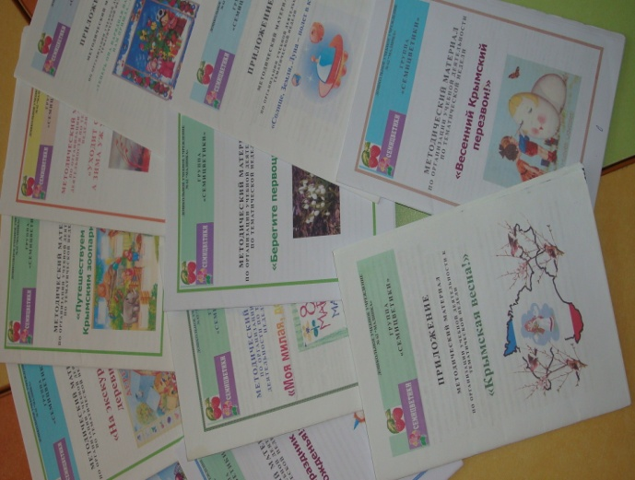
Методические разработки
по теме недели

Slide 7
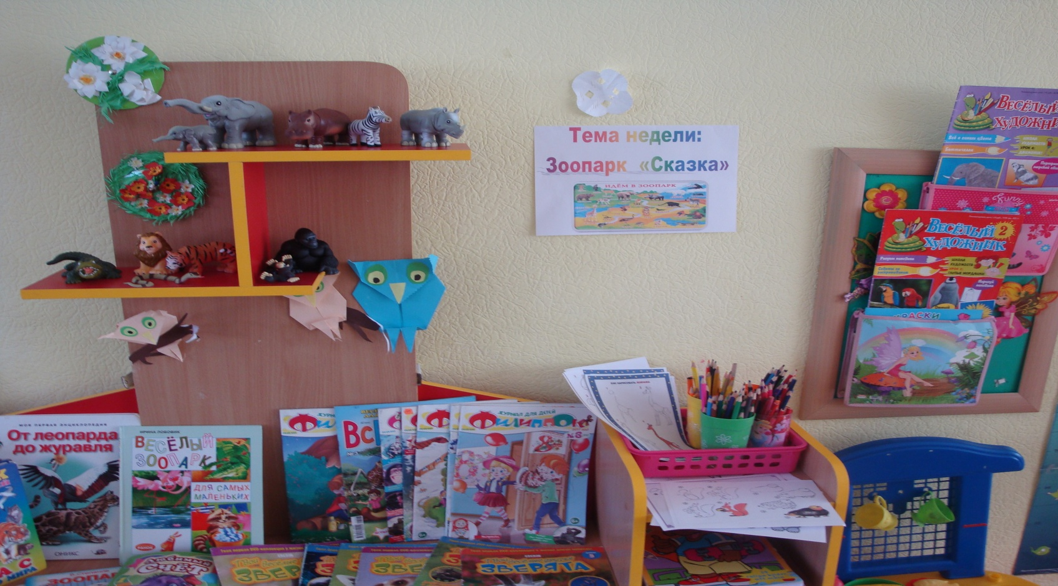
Тема недели:
Зоопарк «Сказка»

Slide 8
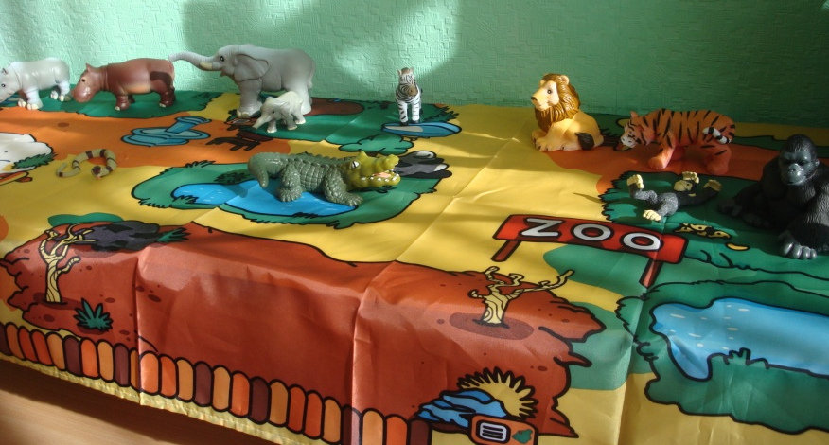
Социально –коммуникативное
направление
1) Закреплять знания детей о правилах поведения в зоопарке и в общественных местах;
2) Развивать способность совместно со сверстниками развивать игру.
Трансформируемая площадка
Зоопарка «Сказка»

Slide 9
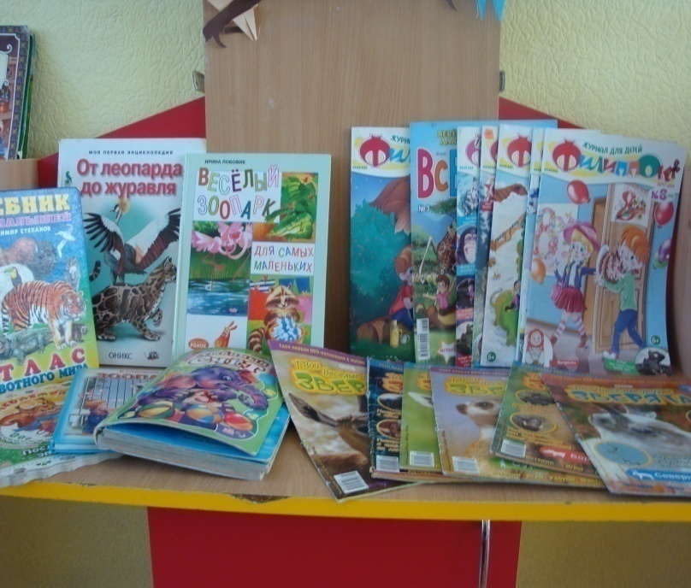
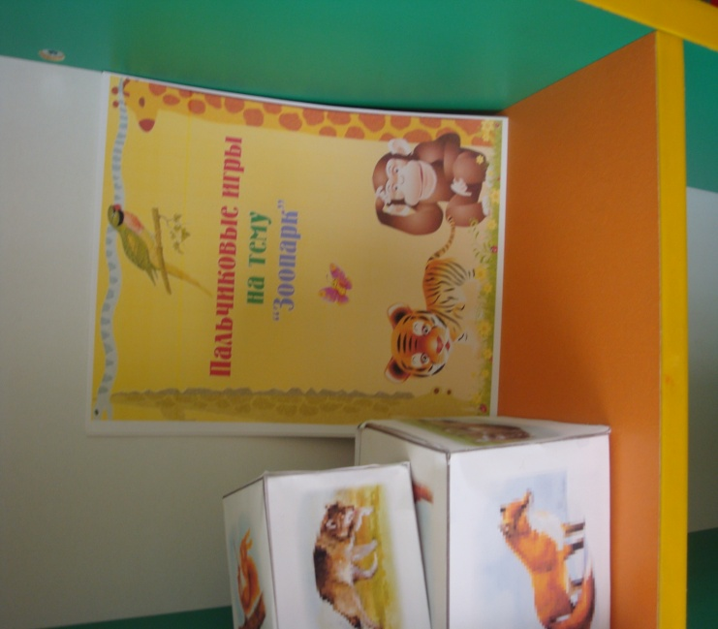
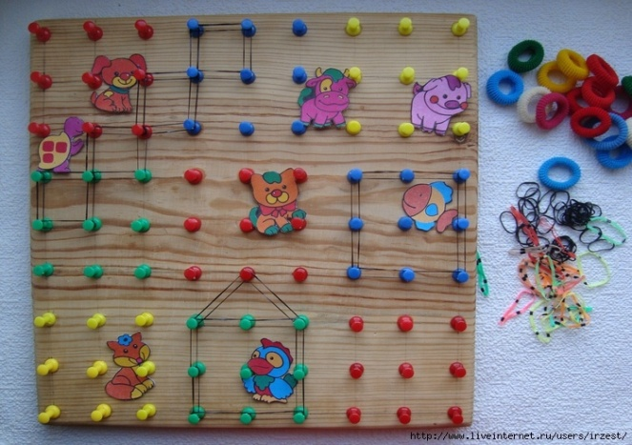
Речевое направление
Книжный уголок
1) Развивать речь детей, обогащать словарный запас;
2) Активизировать мыслительную деятельность;
3) Способствовать развитию читательского интерес.
Пальчиковые игры

Slide 10
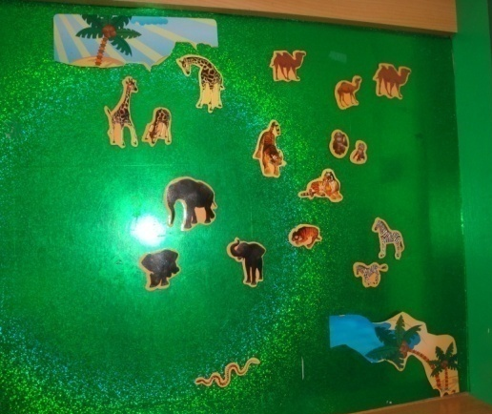
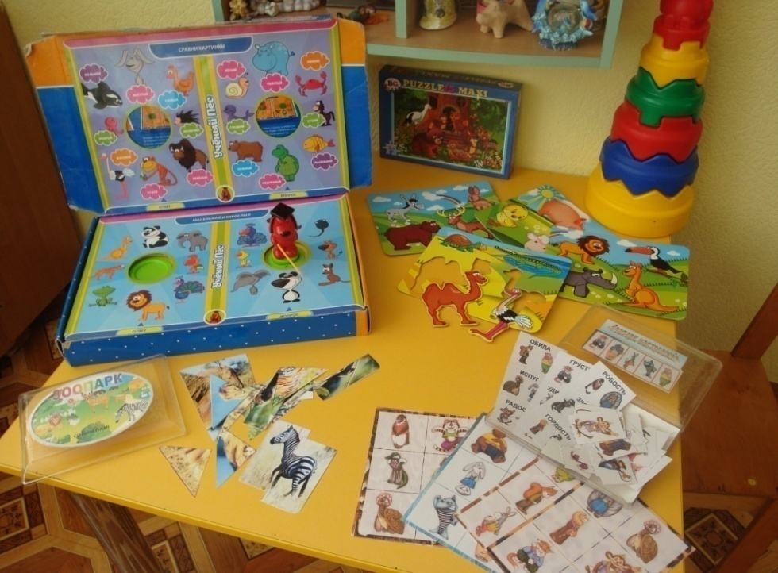
Познавательное
направление
Расширить знания
детей о животном мире;
2) Познакомить дошкольников с профессиями «зоолог», «ветеринар»;
3) Воспитывать уважительное отношение к людям разных профессий;
4) Прививать любовь к животному миру.

Slide 11

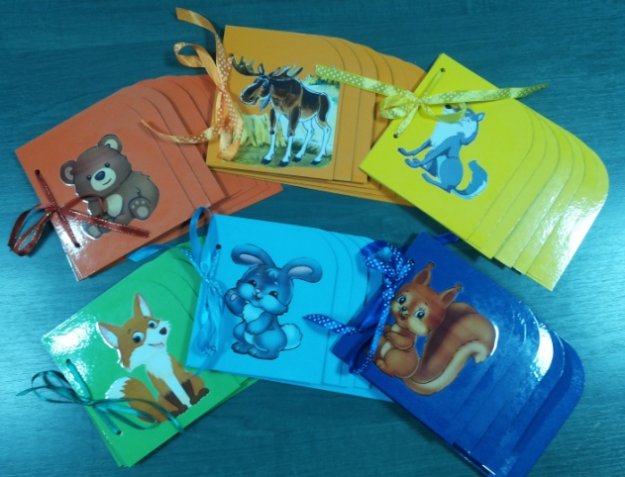
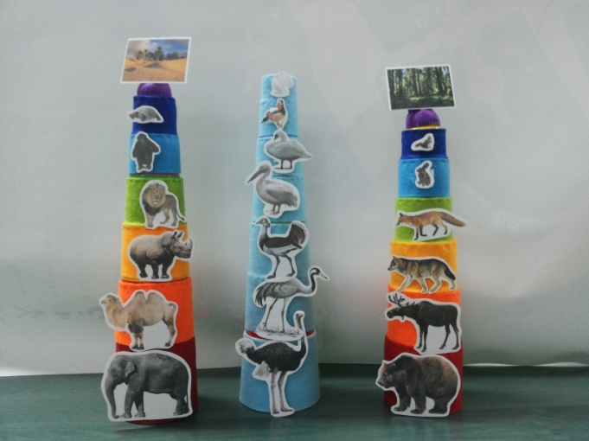
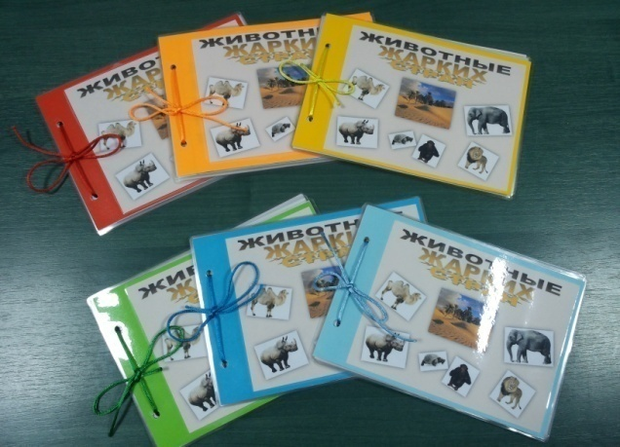
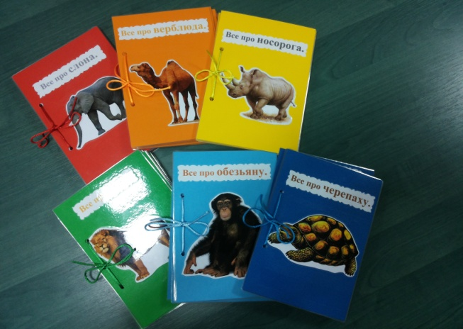
МЛАДШИЙ ДОШКОЛЬНЫЙ ВОЗРАСТ
Цель. Закреплять у детей умение устанавливать соотношение между несколькими предметами по величине (от большего к меньшему).
СРЕДНИЙ ДОШКОЛЬНЫЙ ВОЗРАСТ
Цель. Совершенствовать навыки классификации объектов окружающей действительности с учетом среды обитания. Учить целенаправленно использовать дидактический материал с целью удовлетворения познавательного интереса каждого воспитанника.
СТАРШИЙ ДОШКОЛЬНЫЙ ВОЗРАСТ
Цель. Совершенствовать умения самостоятельно систематизировать и обобщать информацию о конкретном объекте представленном в дидактическом пособии, в процессе поисковой, творческой, логической деятельности.

Slide 12
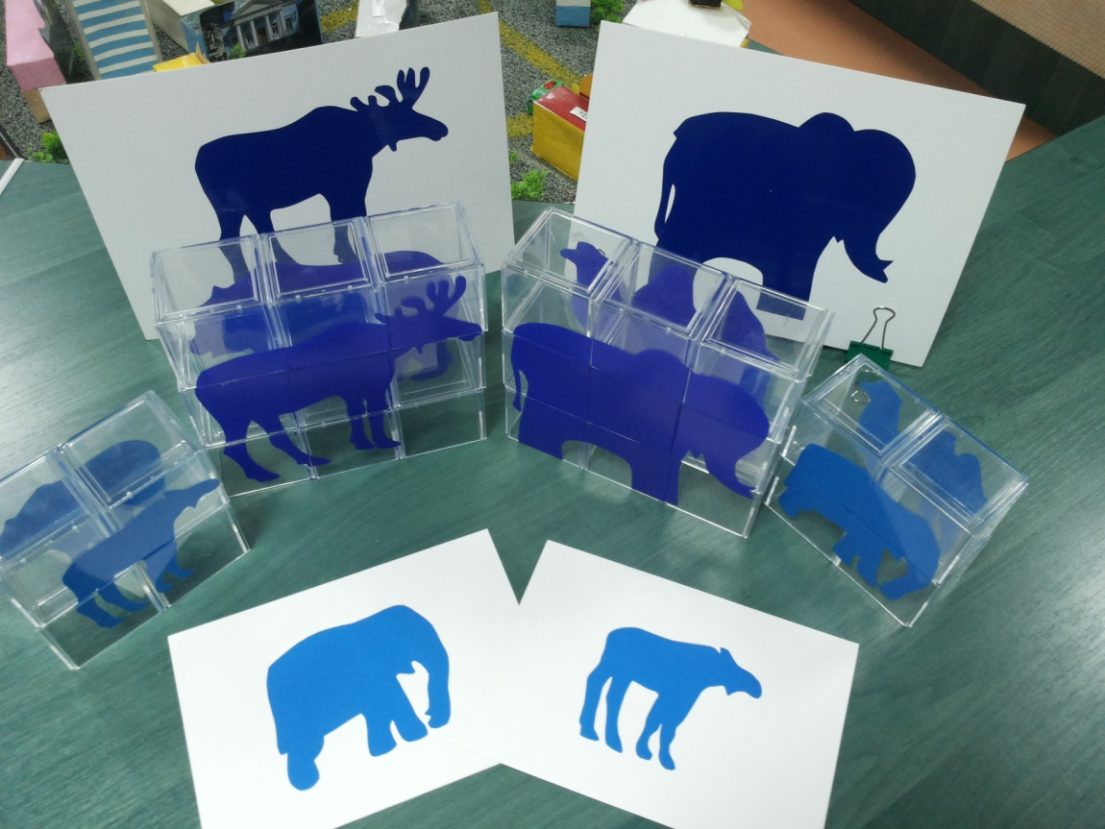

Цель: Развитие психических процессов: память, воображение, внимание, восприятие, логическое и творческое мышление, речь. Совершенствование умения получать готовый объект с использованием частей из геометрических фигур и неправильных форм.

Slide 13
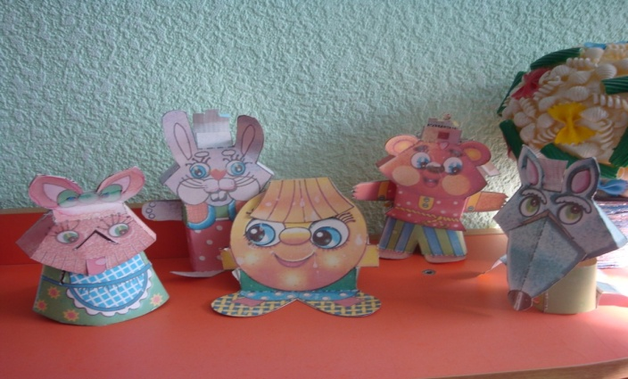
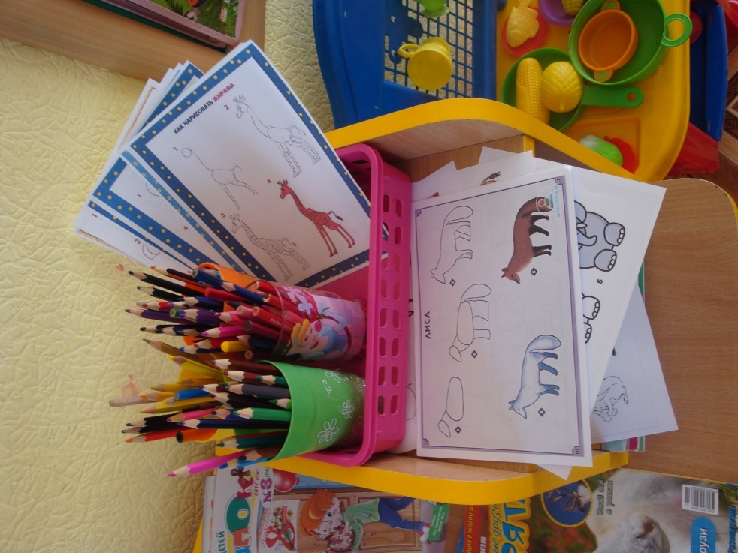
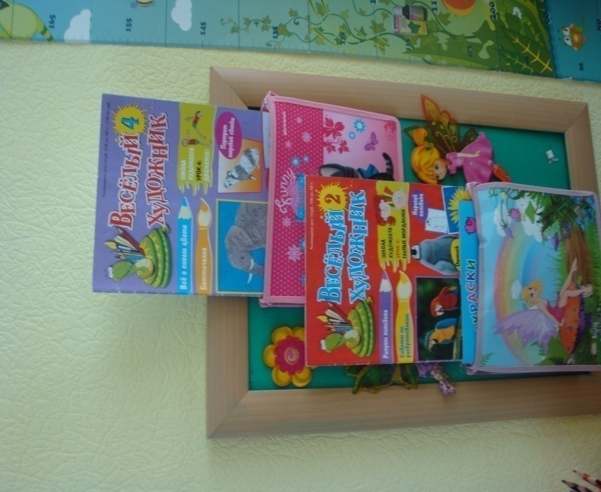
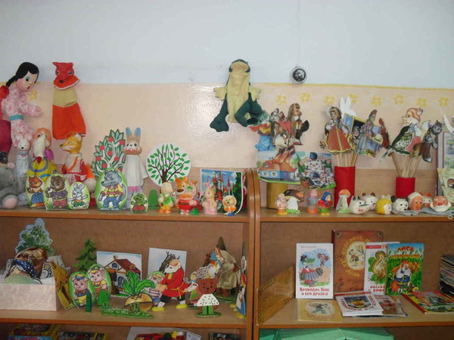
Художественно-эстетическое
направление
УГОЛОК СВОБОДНОЙ САМОСТОЯТЕЛЬНОЙ ДЕЯТЕЛЬНОСТИ
1) Развивать творческое воображение;
2) Поддерживать самостоятельность, инициативность в процессе творческой деятельности

Slide 14
Физическое направление
Подвижные игры: «Хитрая лиса», «У медведя во бору», «Мышеловка», «Бездомный заяц», «Лиса и зайцы», «Медведь и пчелы», «Черепаха-путешественница».
Пальчиковые игры: «Мы делили апельсин», «Сидит белка на тележке», «В зоопарке мы бродили», «В зоопарке стоит слон»
Гимнастика с массажным мячом: «Ёжик» («Мы нашли колючий шарик…»)
Дыхательная гимнастика: «Любопытный ёжик», «Медвежонок»
Комплекс гимнастики после сна: «Веселый зоопарк»

Slide 15
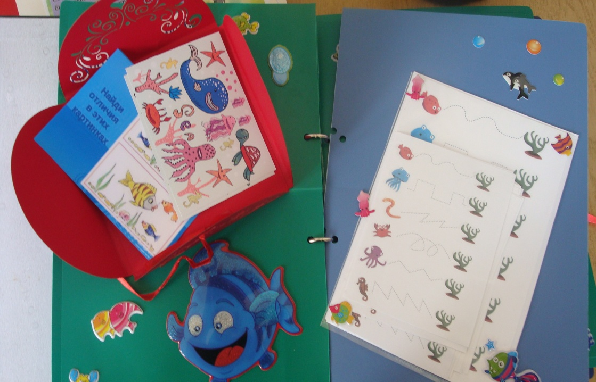
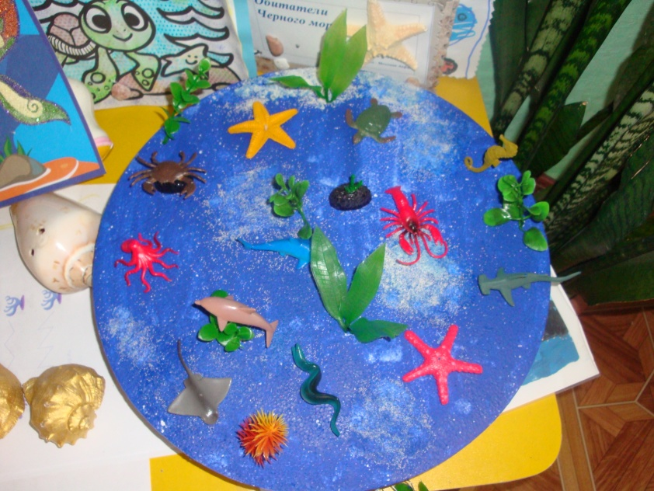
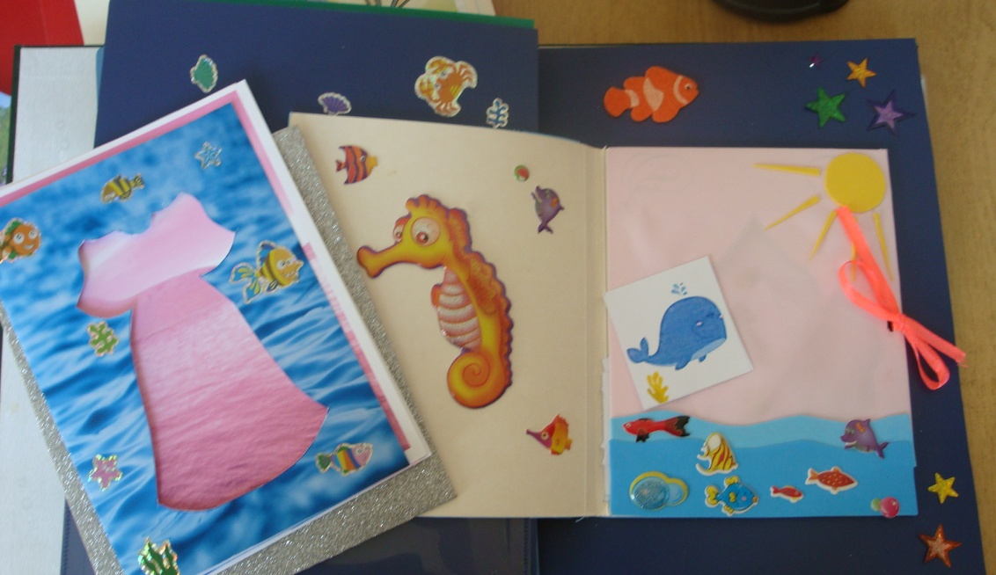
Тема недели:
«Черное море»

Slide 16
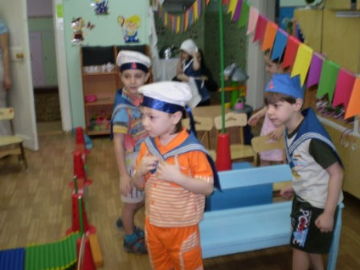
Социально –коммуникативное направление
Сюжетно-ролевые игры «Моряки», «Путешествие на корабле»
Игра драматизация «Русалочка»,
«Сказка о золотой
рыбке»

Slide 17
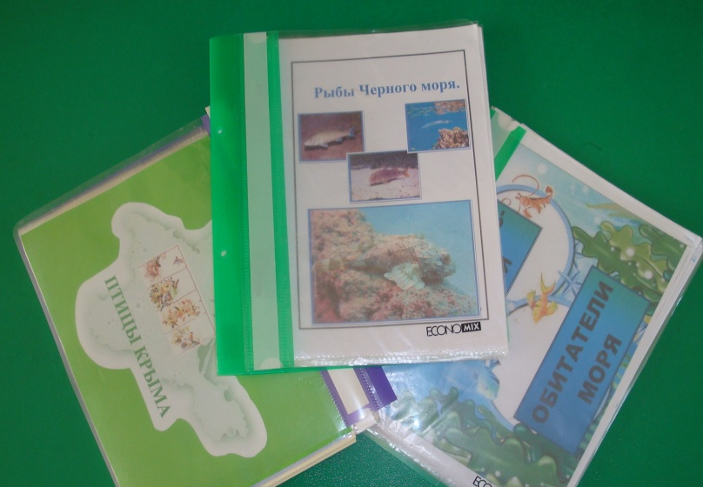
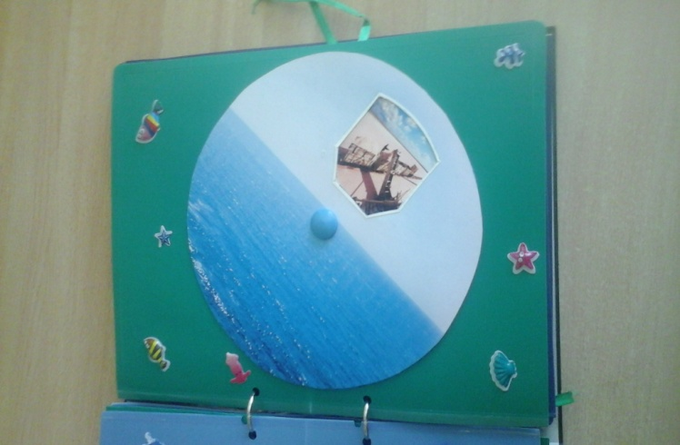
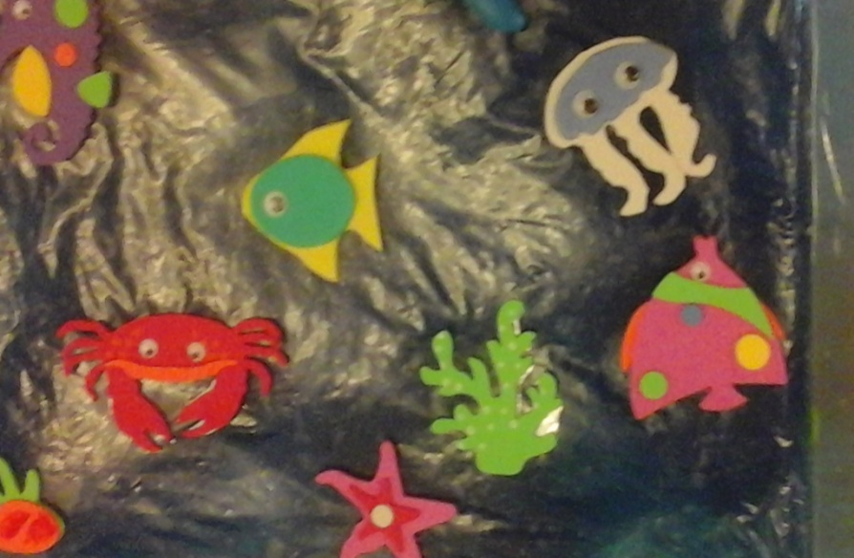
Речевое направление
Цель: познакомить детей с изображением морских обитателей в литературных произведениях.
Г. Косова «Азбука подводного мира»,
С. Сахарнов «Кто в море живёт?»,
А.С.Пушкин «Сказка о рыбаке и рыбке»,
А.С. Пушкин «Сказка о царе Салтане»
Г.Х.Андерсен «Русалочка»
П. П. Ершов «Конек – Горбунок»
М. Чубученко «Морские сказки».

Slide 18
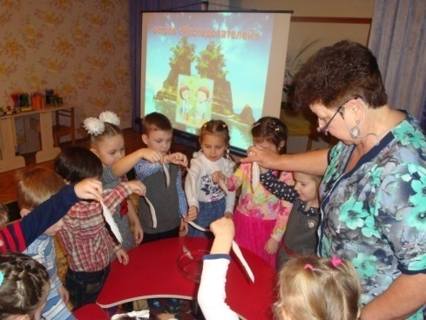
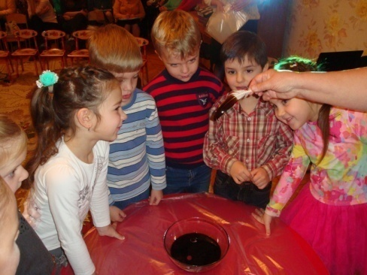
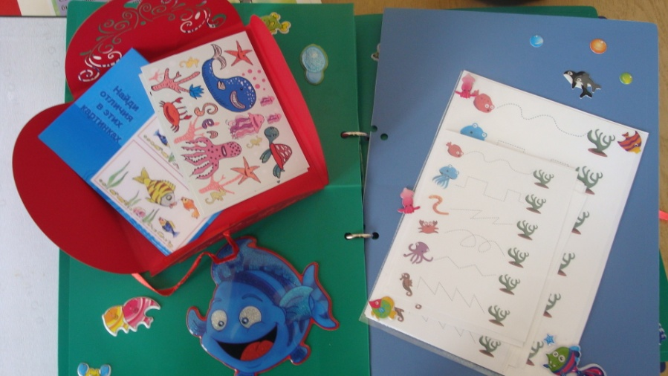
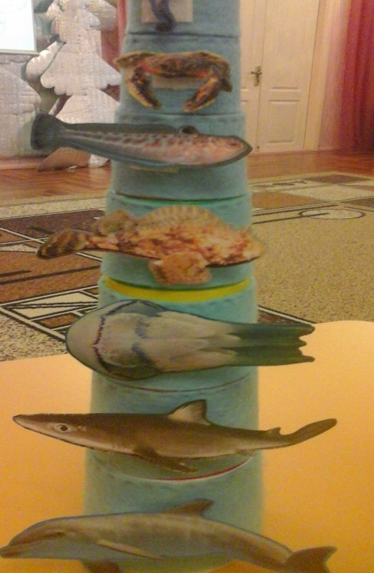
Познавательное направление
представления детей о море, его обитателях, их строении и способах защиты от врагов; поощрять стремление задавать познавательные вопросы; воспитывать любовь к природе, бережное отношение.

Slide 19
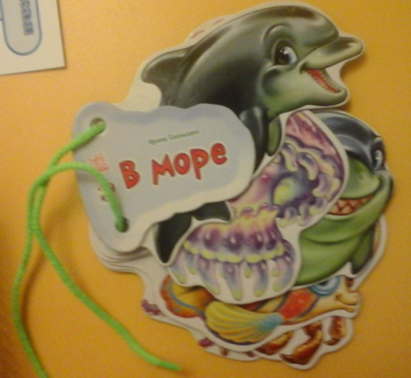

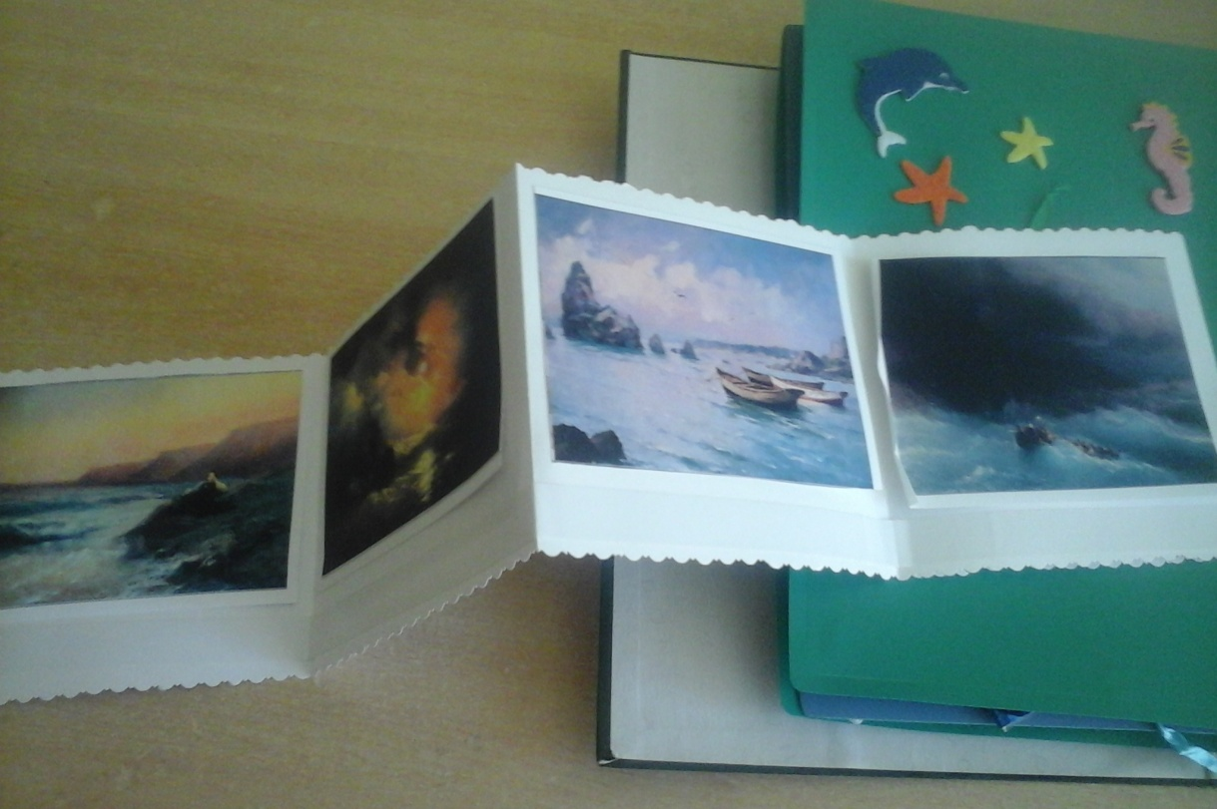
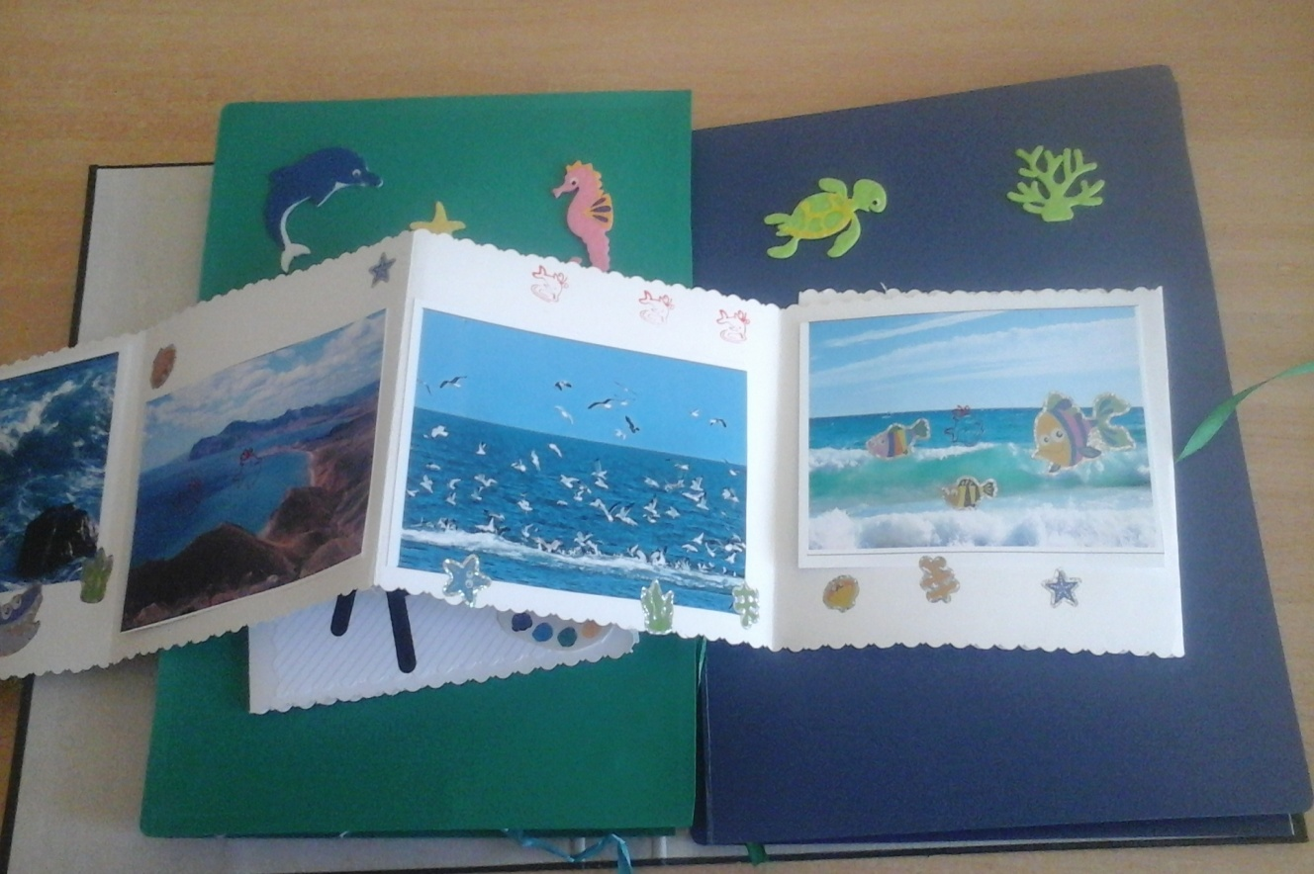
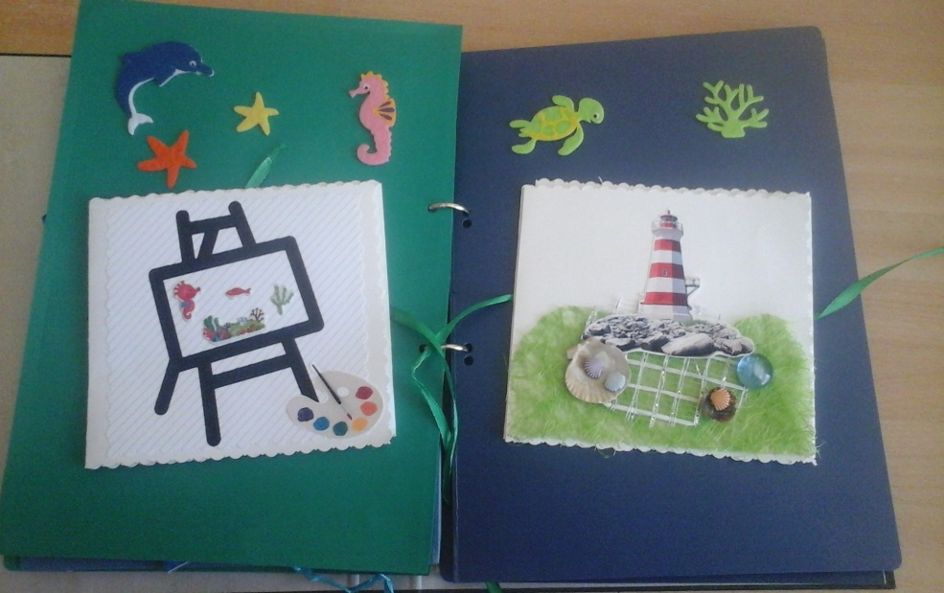
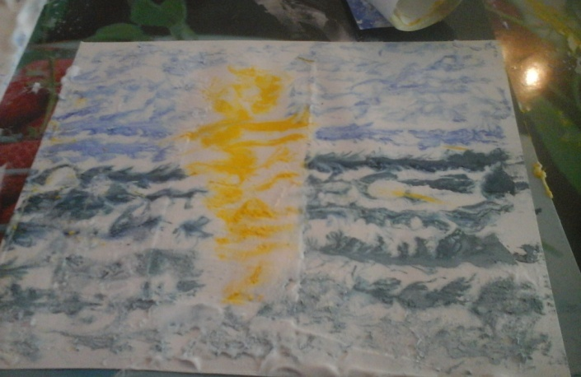
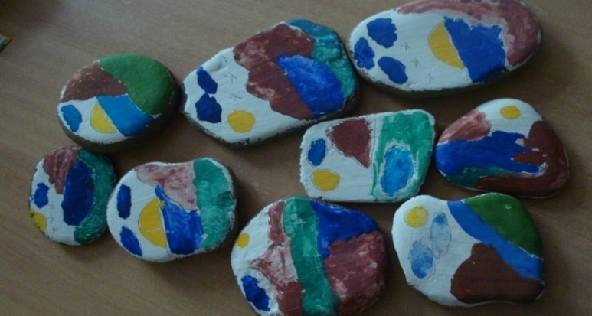
Художественно-эстетическое направление

Slide 20
Физическое направление
Подвижные игры
Цель: развивать навыки бега, умение быстро реагировать на сигнал водящего.
«Удочка»
Цель: совершенствовать прыжки через скакалку, развивать ловкость, выносливость.
Подвижная игра «Море волнуется раз…».
Дети изображают морские фигуры – корабль, краб, дельфин, пират, чайка и т.д.
«Рыбак и рыбки»
«Море волнуется»
«Рыбки и камушки»
«Водяной»
«Водолаз»
Цель: Формирование двигательных навыков, развитие воображения, внимания

